Slide 1
연관관계

Slide 2
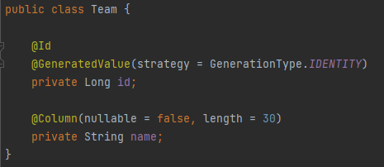
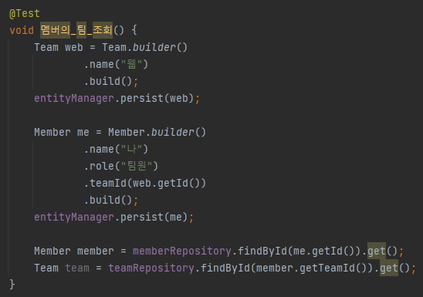
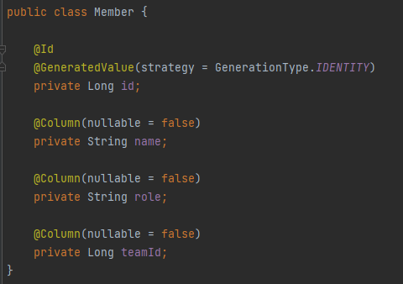
연관관계
기존 연관관계

Slide 3
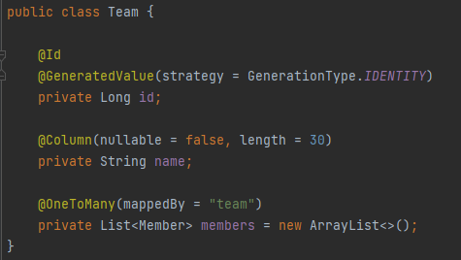
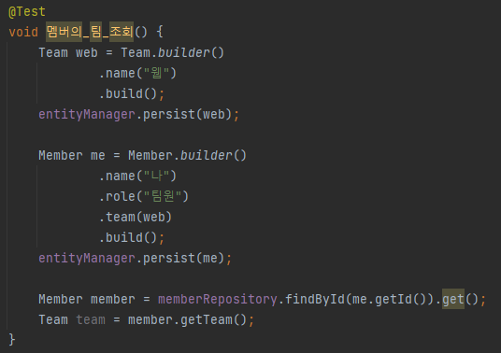
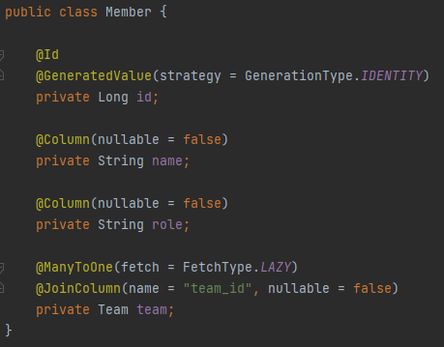
연관관계
JPA 연관관계

Slide 4
연관관계
JPA 연관관계
객체와 테이블간의 패러다임 불일치
객체의 참조와 테이블의 외래키를 매핑
다중성 (1:N, N:1, N:M)
방향 (단방향, 양방향)
연관 관계의 주인

Slide 5
연관관계
단방향
N:1
단방향 매핑만으로 충분. 역참조가 필요한 경우에만 양방향 매핑 사용

Slide 6
연관관계
양방향
1:N
N:1
Team -> Members 참조 가능해짐
연관 관계의 주인은 Member의 team

Slide 7
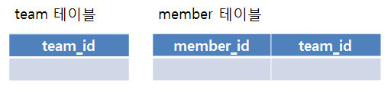
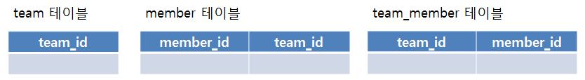
연관관계
연관 관계의 주인?
양방향 매핑에서 관계의 주체
외래키를 관리하는 쪽
mappedBy로 연관 관계의 주인을 지정
연관 관계의 주인을 지정하지 않을 경우 양방향 매핑이 아닌 2개의 단방향 매핑으로 판단, 각각 참조를 생성함

Slide 8
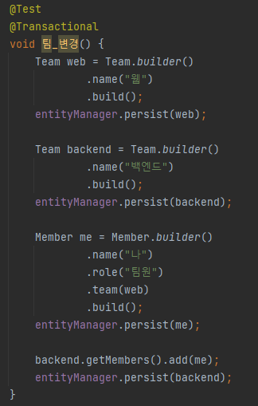
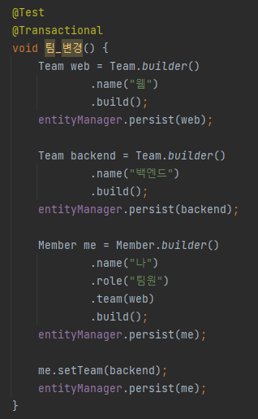
연관관계
양방향 매핑에서 주의점
N:M은 잘 사용하지 않음. 컬럼 추가 및 변경이 불가능함. 중간 테이블 사용
연관 관계의 주인만이 외래키 변경 가능

Slide 9

연관관계
양방향 매핑에서 주의점
데이터베이스에 바로 반영되지 않음
Flush, Cache clear로 해결 가능
번거로운 작업 반복

Slide 10

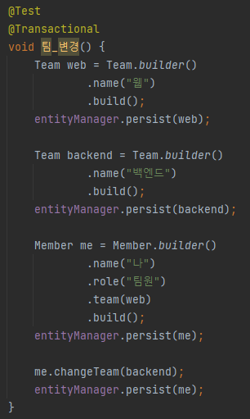

연관관계
양방향 매핑에서 주의점

Slide 11
연관관계
양방향 매핑에서 주의점
JSON 직렬화 시 순환 참조 발생
Member.getTeam() -> Team.getMembers() -> Member.getTeam() …
Entity 대신 Vo 반환
@JsonManagedReference, @JsonBackReference 사용

Slide 12
감 사

